Slide 1
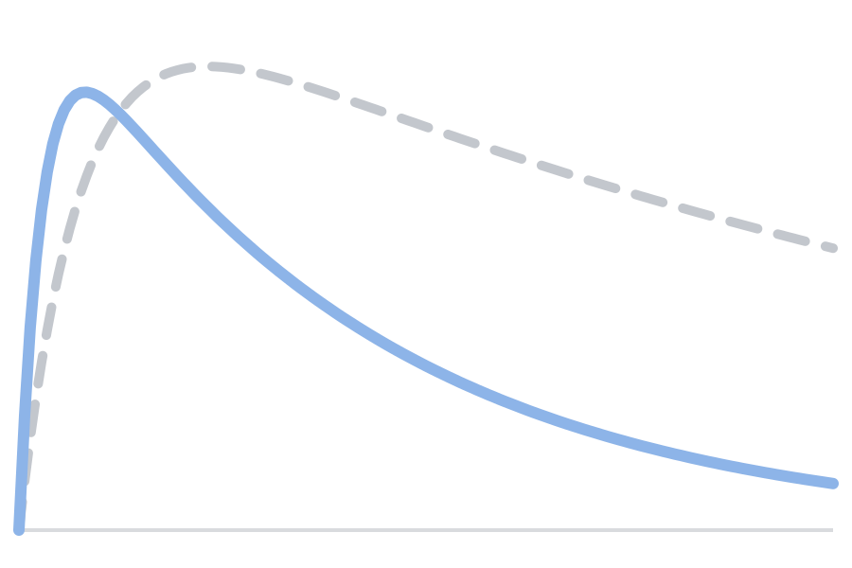
東南アジアにおける
中国系OEM台頭の検証
本日の検討内容｜2026年10月5日
本日立てた仮説と、データ分析の方針
Notes:
中国系OEMが東南アジアで台頭している理由と、その強み・弱みを検証するにあたり、本日立てた仮説とデータ分析の方針を報告する。

Slide 2
中国系OEMは東南アジア主要国でシェアを急速に伸ばしている
背景
タイ
インドネシア
マレーシア
21.5%
17.6%
7.6%
新車販売に占める比率
2025年（2021年は4.0%）
卸売に占める比率
2026年1〜3月（2年前は約3.8%）
新規登録に占める比率
2025年（2022年は0.08%）
伸びの中心はBEVである。タイでは乗用車のBEV登録の90.0%を中国系、HEV登録の97.8%を日系が占める（2026年1〜6月）
出典：Gasgoo（タイ）／Jakarta Globe、新華社（インドネシア）／paultan.org（マレーシア）／JETRO（BEV・HEV）
Notes:
タイはGasgooの集計で、中国系の比率が2021年の4.0%から2025年に21.5%へ上昇した。日系は2025年に69.3%となり、初めて7割を下回った。インドネシアはGAIKINDOの卸売ベースで、中国系が2024年1〜3月の3.83%から2026年1〜3月に17.6%へ上昇した。マレーシアはJPJの登録ベースで、国産ブランドのプロトン（吉利が出資）は中国系に含めていない。タイのBEV・HEV登録の比率は、JETROが陸運局（DLT）のデータを集計した2026年1〜6月の値である。

Slide 3
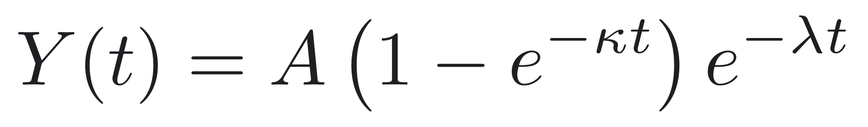

中国系は「高速回転型」、日系は「ロングセラー型」と考える
本日の仮説
κ：立ち上がりの速さ（浸透速度）
λ：売れ行きが落ちる速さ（減衰速度）
中国系：高速回転型
刷新を重ね、
速く立ち上がって速く減衰する
日系：ロングセラー型
刷新は少なく、
緩やかに立ち上がって長く売れる
図は仮置きのパラメータで描いた概念図（縦軸は販売またはシェアの相対値）。CN：中国系、JP：日系
Notes:
仮説は三つの要素からなる。中国系は刷新の頻度が高く、新モデルの立ち上がりが速く（κが大きい）、減衰も速い（λが大きい）。日系はその逆で、刷新の間隔が長く、緩やかに立ち上がって長く売れる。概念図のパラメータは仮置きで、中国系はκ=0.9/月・λ=0.07/月（半減期約10か月）、日系はκ=0.35/月・λ=0.02/月（半減期約35か月）とした。この設定では1モデルあたりの累積販売は日系が中国系の約3.6倍となり、中国系は日系の数倍の頻度で新モデルを出さなければ同じシェアを保てない。このため、刷新頻度とκ・λはセットで確かめる。

Slide 4



中国系と日系で販売カーブの形が異なると考える理由
仮説の背景
中国系の立ち上がりが速い
中国系の減衰が速い
日系は長く売れる
価格と装備の競争力が高い
EV補助金が追い風
発売時に販促を集中させる
刷新のサイクルが短い
後継モデルに需要が移る
中国系同士の競合が激しい
値下げで残価が揺らぐ
ブランドの信頼と高い残価
HEV・ピックアップの基盤
厚い販売網と販売金融
これらが重なり、中国系は「出してすぐ売れ、早く入れ替わる」販売パターンになっていると考える
参考：AlixPartners（2024）、JETRO、各種報道
Notes:
立ち上がり：中国製EVは同クラスの内燃機関車より安い価格帯で投入されている（JETRO）。タイのEV3.0は電池容量30kWh超のBEVに1台15万バーツを補助した。減衰：中国のEVメーカーの開発期間は約20か月で、従来メーカーの約40か月の半分である（AlixPartners, 2024）。2025年半ば時点で、タイには十数の中国ブランドが参入している（Rhodium Group）。値下げ競争で中古EVの価格が下がり、残価への懸念が出ている（Global Fleet）。日系：タイのHEV乗用車登録の97.8%（2026年1〜6月、JETRO）と1トンピックアップの約8割を日系が占める。残価の安定は仮説であり、中古車価格のデータで確かめる。

Slide 5
与えられたデータから、モデルチェンジ後の販売推移を分析する
与えられたデータでの分析
S&P
モデルチェンジの時期・頻度
MarkLines
車種別の月次販売台数
作成中のデータベース
刷新月を起点とした販売推移
＋
1
刷新頻度の比較
2
刷新後の販売推移
モデルチェンジの間隔を、中国系と日系で比べる
刷新月を起点に、0〜36か月のシェアの推移と刷新前からの伸びを比べる
→ 仮説の前提である投入スピードの差を確かめる
→ 販売カーブの形の違いを確かめる
3
κ・λの推定
4
刷新頻度と減衰の関係
販売カーブの式を当てはめ、浸透速度・減衰速度・半減期を推定する
刷新の間隔が短い車種ほどλが大きいかを、車種横断で確かめる
→ 高速回転型かロングセラー型かを判定する
→ 刷新が攻めか、鮮度低下への対応かを見極める
注：販売台数は国ごとの市場全体で割ってシェアに換算する。起点はS&Pの刷新時期とMarkLinesで販売が始まった月を照合して決める
Notes:
S&Pのデータで各車種のフルモデルチェンジとマイナーチェンジの時期を特定し、MarkLinesの月次販売と車種名で結合する。S&Pの時期が生産開始を指す場合、東南アジアでの発売とずれる可能性があるため、起点は各国で販売が立ち上がった月と照合して決める。フルモデルチェンジとマイナーチェンジは分けて集計する。③では Y(t)=A(1−e^(−κt))e^(−λt) を当てはめ、半減期 ln2/λ も求める。④は刷新間隔とλの関係を車種横断の回帰で確かめる。刷新間隔が短いほどλが大きければ、刷新は鮮度低下を補う手段とみられる。

Slide 6
次のデータがあれば、仮説の裏付けを強められる
補強に使えるデータ
販売データだけでは見えにくい、価格・政策・消費者側の要因を補う
追加データ | 補強できること | 入手先の例
価格・値引きの履歴 | 値下げの影響を除き、λを公平に比べる | 各社の価格表・発表
中古車価格（残価） | 日系の持続力が残価に支えられているか確かめる | 中古車相場サイト
補助金・税制の適用期間 | 政策の期限による駆け込みと反動を除く | 各国政府の発表
販売店網の推移 | 立ち上がりの速さが販売網によるかを確かめる | 各社の開示・報道
新車登録台数 | 卸売と最終需要のずれを補正する | 陸運局・data.gov.my
検索量・消費者調査 | 関心の減衰やブランド評価を別の指標で確かめる | 検索データ・調査会社
Notes:
価格は値下げの時期と幅を変数として推定に組み込み、値下げによる販売の下支えを除いてλを比べる。中古車価格は同じ車種の経過年数ごとの残価率を比べ、日系の持続力の背景を確かめる。補助金は、タイのEV3.0の期限前後（2025年末〜2026年初）のように駆け込みと反動が大きい期間を区別するのに使う。新車登録台数はタイ陸運局やマレーシアのdata.gov.myが公開しており、MarkLinesの販売台数との差を確かめられる。検索量はGoogleトレンドで車種名の関心度を月次で取り、販売とは別の指標で鮮度の減衰を測る。

Slide 7
まとめ
仮説
中国系は刷新を重ね、速く立ち上がって速く減衰する「高速回転型」、日系は長く売れる「ロングセラー型」と考える
分析
S&Pのモデルチェンジ時期とMarkLinesの月次販売を結合し、刷新頻度・刷新後の販売推移・κとλを中国系と日系で比べる
補強
価格・残価・補助金・販売網・登録台数・関心のデータで要因を切り分ける
次のステップ
データベースを完成させ、刷新後の販売推移の集計から着手する
Notes:
次回は、作成中のデータベースから刷新後の販売推移を集計し、中国系と日系のカーブを比べた結果を報告する。

Slide 8



作業報告・反省点・次回の課題
作業報告
作業報告
反省点
次回の課題
S&Pのモデルチェンジ頻度とMarkLinesの月次販売を結合し、刷新後の販売推移を追うデータベースを作成中
中国系OEM台頭の仮説（高速回転型）を立て、分析の方針を整理した
仮説の補強に使える追加データを洗い出した
［データベースの作成に時間を要し、検証には着手できなかった］
［仮説の根拠を数字で裏付けるところまでは至っていない］
データベースを完成させ、刷新後の販売推移を集計する
刷新月の定義をS&PとMarkLinesで揃える
κ・λを推定し、中国系と日系を比べる
追加データの入手可否を確認する
Notes:
［］内は下書きであり、実際の作業内容に合わせて書き換える。

